Slide 1






保
保密资料 严禁复
保密资料 严禁复制
密资料 严禁复制
于春青
1
制

Slide 2

于春青自我介绍
保
PMP/ACP/CSM/ACSM/CSP/信息系统项 目管理师/Devops Master
2007年硕士毕业
IT行业6年软件开发，8年研发质量管理
保密资料 严禁复
保密资料 严禁复制
密资料 严禁复制
1
制

Slide 3




目录
保
一
万事开头难
保密资料 严禁复
二
招兵买马，摸爬滚打
保密资料 严禁复制
三
渐入佳境，迭代优化
密资料 严禁复制
1
制

Slide 4





平台建设背景
保
5G等技术的商用，促进了物联网在3大领域：智慧 城市、工业互联网、数字供应链的应用和发展。
物联网不仅满足“物”能连接网络通信，还要承载
“物”与“物”的联动、行为管理、AI预测分析等 指导生产的服务。
迎来了自研设备管理平台的建设时机。
保密资料 严禁复
保密资料 严禁复制
密资料 严禁复制
1
制

Slide 5
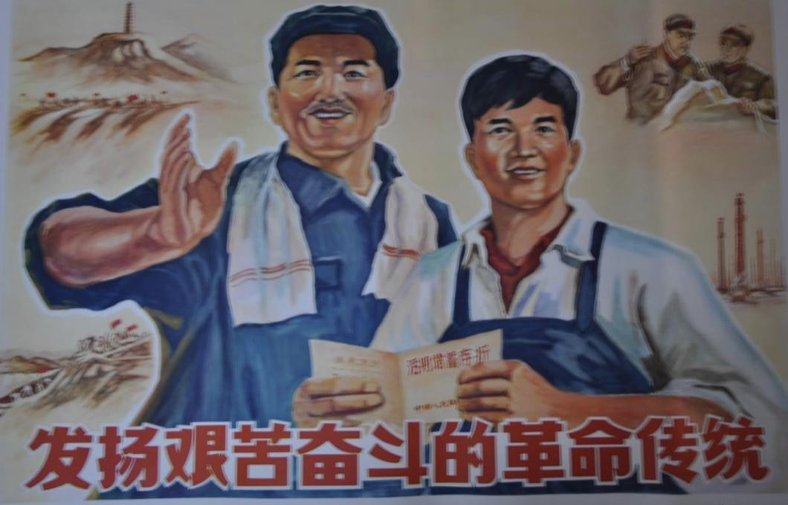

难度：任务重、时间紧、资源少
保
任务：要做一个平台，年底上线
人员：抽调9名主力
资源：能借用的都行，额外要买的慎重
保密资料 严禁复
保密资料 严禁复制
密资料 严禁复制
5
制

Slide 6
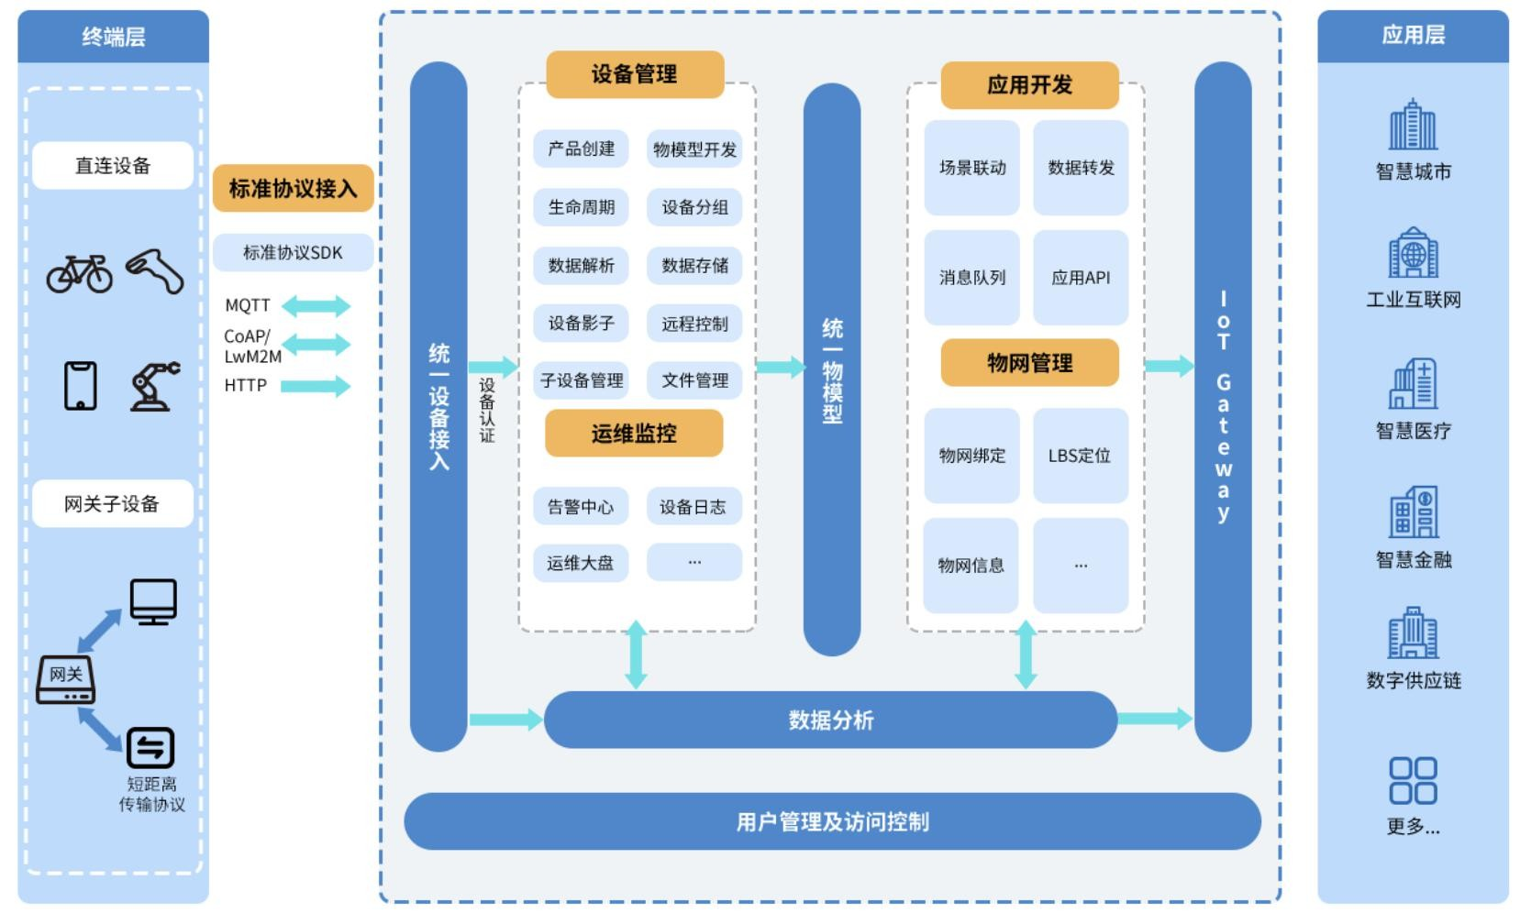
对策：先做Demo，验证架构可行，完成立项
保
保密资料 严禁复
保密资料 严禁复制
密资料 严禁复制
6
制

Slide 7


目录
保
一
万事开头难
保密资料 严禁复
二
招兵买马，摸爬滚打
保密资料 严禁复制
三
渐入佳境，迭代优化
密资料 严禁复制
7
制

Slide 8

招兵买马，摸爬滚打
保
Demo演示很成功，立项顺利通过
开始社会招聘，大厂人员纷纷应聘
其他团队人员积极靠拢，要求加入
在2个月内，从9人扩充到26人
计划怎么管？任务怎么分？人员怎么管？信息怎么传？
要分解需求，估算工作量，排迭代计划
每个角色在迭代中的活动，要明确出来
人多了要分组，组长要成长
总之，要规范过程管控了
保密资料 严禁复
保密资料 严禁复制
密资料 严禁复制
7
制

Slide 9



50+人员（团队人员规划）
保
阶段目标：完成产品基座功能。
人员组织：
新增平台业务组，至少1人全职投入，用于开发产品的解决方案市场推广。
新增DevOps组，至少2人全职投入，用于搭建持续集成和部署的自动化流水线，缩短发布周期。
新增安全管理组，至少1人全职投入，用于平台安全策略的建立、安全扫描等。
拆分SCRUM开发团队，每个SCRUM是全功能团队，按功能模块划分3~4个，每组8~12人。
工程过程：40+人 （含外包） 项目管理：2~3人 支撑过程：5~8人
管控重点：需求价值、模块级设计方案、系统集成、迭代反馈的周期。
保密资料 严禁复
成长型团队
保密资料 严禁复制
平台团队
平 台 业 务 组
Scrum
Scrum
Scrum
系 统 架 构 组
项 目 管 理 组
技 术 评 审 组
Devops
安 全 管 理 组
团队
团队
团队
组
1
2
3
密资料 严禁复制
1~2人
8~12人
8~12人
8~12人
3~4人
2~3人
3~4人
2~3人
1人
按模块拆分SCRUM
9
制

Slide 10










人员角色和职责（新增）
保
序号 | 角色名称 | 职责 | 上游 | 下游
1 | 平台业务经理 | 对接客户，提供解决方案。 | 行业专家 | 产品经理
2 | 开发经理 | 带领小组完成开发任务的交付。 | 产品经理 | 开发团队
3 | 开发工程师 | 模块功能的编码和自测。 | 开发经理 | 测试工程师
4 | 测试工程师 | 各小组的系统测试。 | 开发工程师 | 运维工程师
5 | DevOps运维 工程师 | 版本发布、版本升级、日常运维 | 项目经理 | 客户
6 | 质量工程师 | 度量分析、审计、绩效管理 | 项目经理 | 开发团队
7 | 安全工程师 | 等级保护、安全规范、安全扫描 | 项目经理 | 开发团队
保密资料 严禁复
保密资料 严禁复制
系统架构
开发经理
项目经理
产品经理
平台业务
密资料 严禁复制
开发
测试
运维
质量
安全
…
…
自有的开发和测试人力不足，需要使用外包。如何才能用好外包？
制

Slide 11
外包人员管理：录用制
保
录用流程。
先技术面试，不通过淘汰出局。
通过技术面试后，外包人员被分配到组，试用1～2周。实际工作能力达不到 要求，则淘汰出局。
通过面试和试用考察的人员，确定等级（高/中/低），进入各组。
保密资料 严禁复
外包人员
开始
提交简历
保密资料 严禁复制
联通人员
通过
外包人员
外包人员
技术面试
被分配入组
试用一周
不通过
密资料 严禁复制
通
过
录用
淘汰
不通过
是
联通人员
外包人员
确定等级
签署协议
制

Slide 12
外包人员管理：业绩评价制
保
每月由任务分配人员评价外包人员的工作质量，连续2个月不称职则淘汰换人。
称职的外包人员，将持续执行被分配的任务，每月双方确认有效工作量。
保密资料 严禁复
外包人员
自有人员
外包人员
自有人员
称职
开始
进入团队
分配任务
执行任务
每月评价
保密资料 严禁复制
连续2个月不称职
自有人员
 | 面试流程
外包单位
结束
更换人员
密资料 严禁复制
工作满N个月的外包员工，根据工作业绩，可以对岗级升级。
表现非常优秀的外包，可招聘为自有人员。
制

Slide 13
SCRUM的实践落地
保
:待完善 √ :较成熟
用户验收 √
生产变更管理 √
集成联调 √
CI/CD流水线 √
代码质量管控√
单元测试 ○
代码仓库管理 √
测试驱动开发○
版本管理√
需求管理 √
做得好：
1、需求管理：用户故事的方式描述价值，低保真、高保真 原型确认需求。
2、代码质量管控：每个迭代做代码评审、静态扫描，重复 率不允许超过10%，都是干货代码。
3、CI/CD 流水线：Jenkins和Git集成，自动构建和部署， 大大减少重复劳动，以及手动误操作的风险。
4、生产变更管理：在沙箱环境演练成功后，才允许生产环 境操作，升级后会做关键功能回归测试。
5、用户验收：每个版本上线平稳后1～2周，组织召开用 户验收会，及时听取反馈。
6、可视化管理1：3 使用Teambition管理SCRUM。
保密资料 严禁复
保密资料 严禁复制
密资料 严禁复制
制

Slide 14
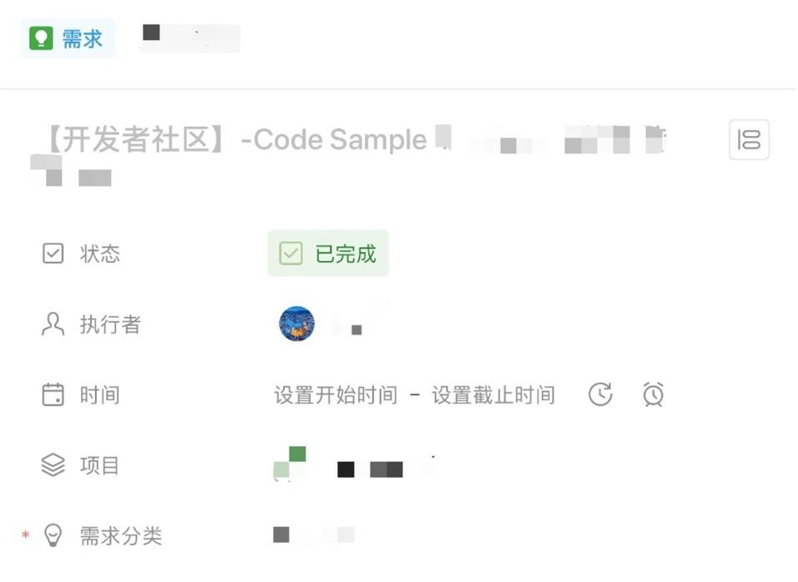
软件需求管理
保
关键角色：PO（产品经理）
关键活动：澄清需求价值，向开发团队讲解需求，输出需求说明书。
管理工具：Teambition、Git
保密资料 严禁复
保密资料 严禁复制
密资料 严禁复制
14
制

Slide 15
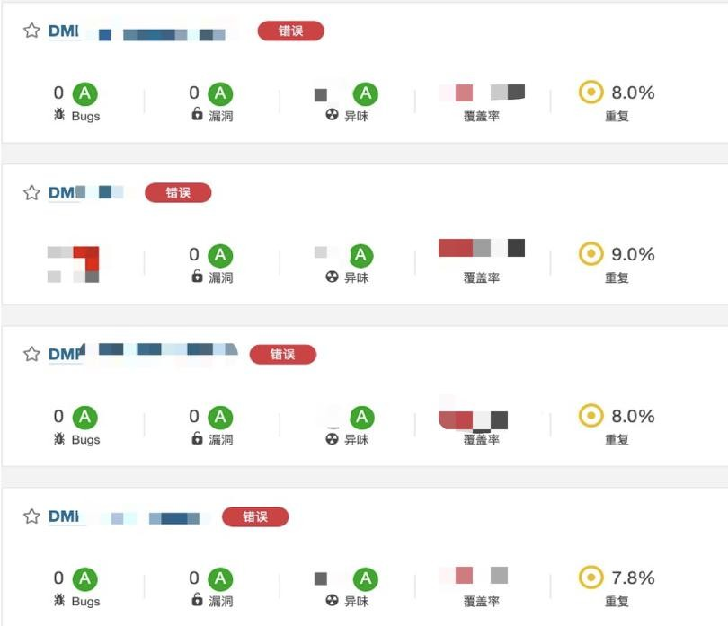
代码质量管理
保
关键角色：开发经理、质量工程师
关键活动：静态缺陷扫描、人工代码走查。
管理工具：SonarQube+Jenkins
保密资料 严禁复
保密资料 严禁复制
密资料 严禁复制
15
制

Slide 16
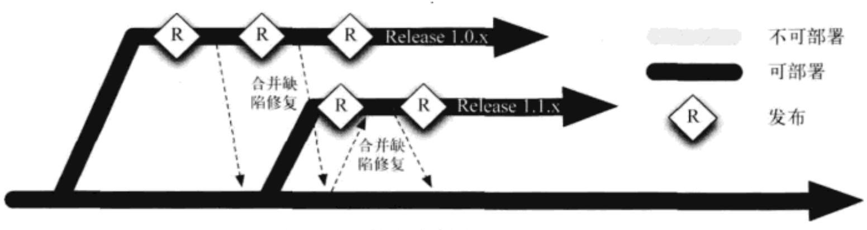
配置管理
保
关键角色：开发经理、配置工程师
关键活动：代码分支管理、权限控制、冲突解决。
管理系统：Git
保密资料 严禁复
保密资料 严禁复制
密资料 严禁复制
制

Slide 17



目录
保
一
万事开头难
保密资料 严禁复
二
招兵买马，摸爬滚打
保密资料 严禁复制
三
渐入佳境，迭代优化
密资料 严禁复制
制

Slide 18

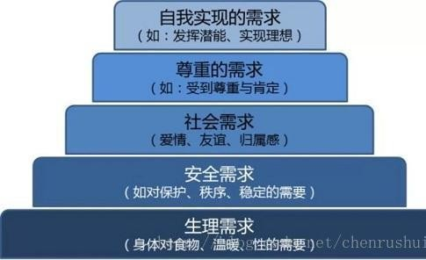
月度之星：你的付出我们都看到
保
每月评选优秀员工，肯定其表现激发员工的内驱力。另一方面，让其他 员工看到榜样，学习他们的工作方式，逐渐形成一个组织的正向价值观。
评选标准：当月因公司需要超负荷工作或达成部门内某个重要目标或协 助其他部门达成公司某个重要目标等。
员工离职，往往是一颗热忱的心未被温暖到，非常希望获得认可。
保密资料 严禁复
保密资料 严禁复制
密资料 严禁复制
制

Slide 19
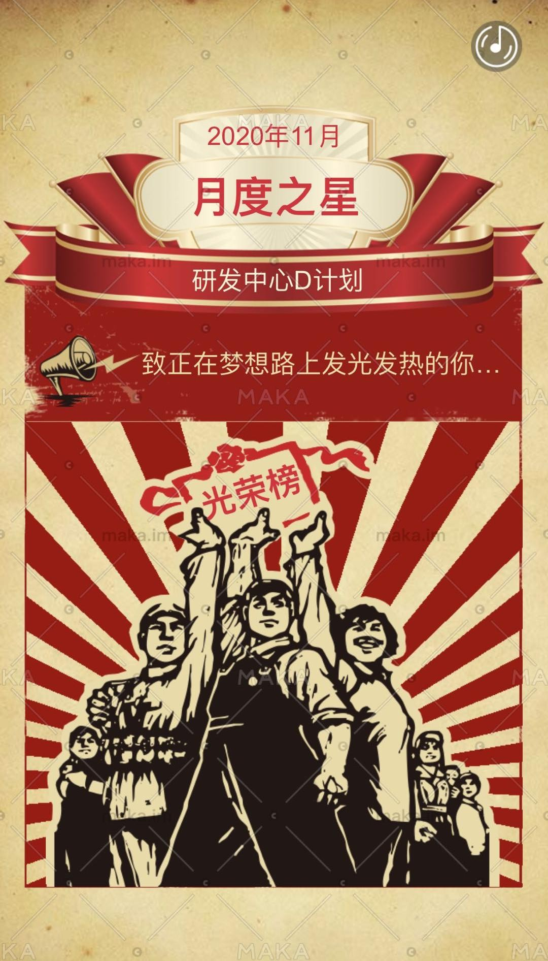
受鼓舞的不止是员工
保
保密资料 严禁复
保密资料 严禁复制
密资料 严禁复制
19
制

Slide 20

总结
保
诀窍1：践行CMMI+SCRUM的技术实 践，不仅仅是管理实践。
诀窍2：每个迭代的运作机制，可视 化给团队所有人，形成内部工作规程。
诀窍3：自有和外包人员都有激励方 案，形成团队正向价值观。
保密资料 严禁复
保密资料 严禁复制
密资料 严禁复制
20
制

Slide 21
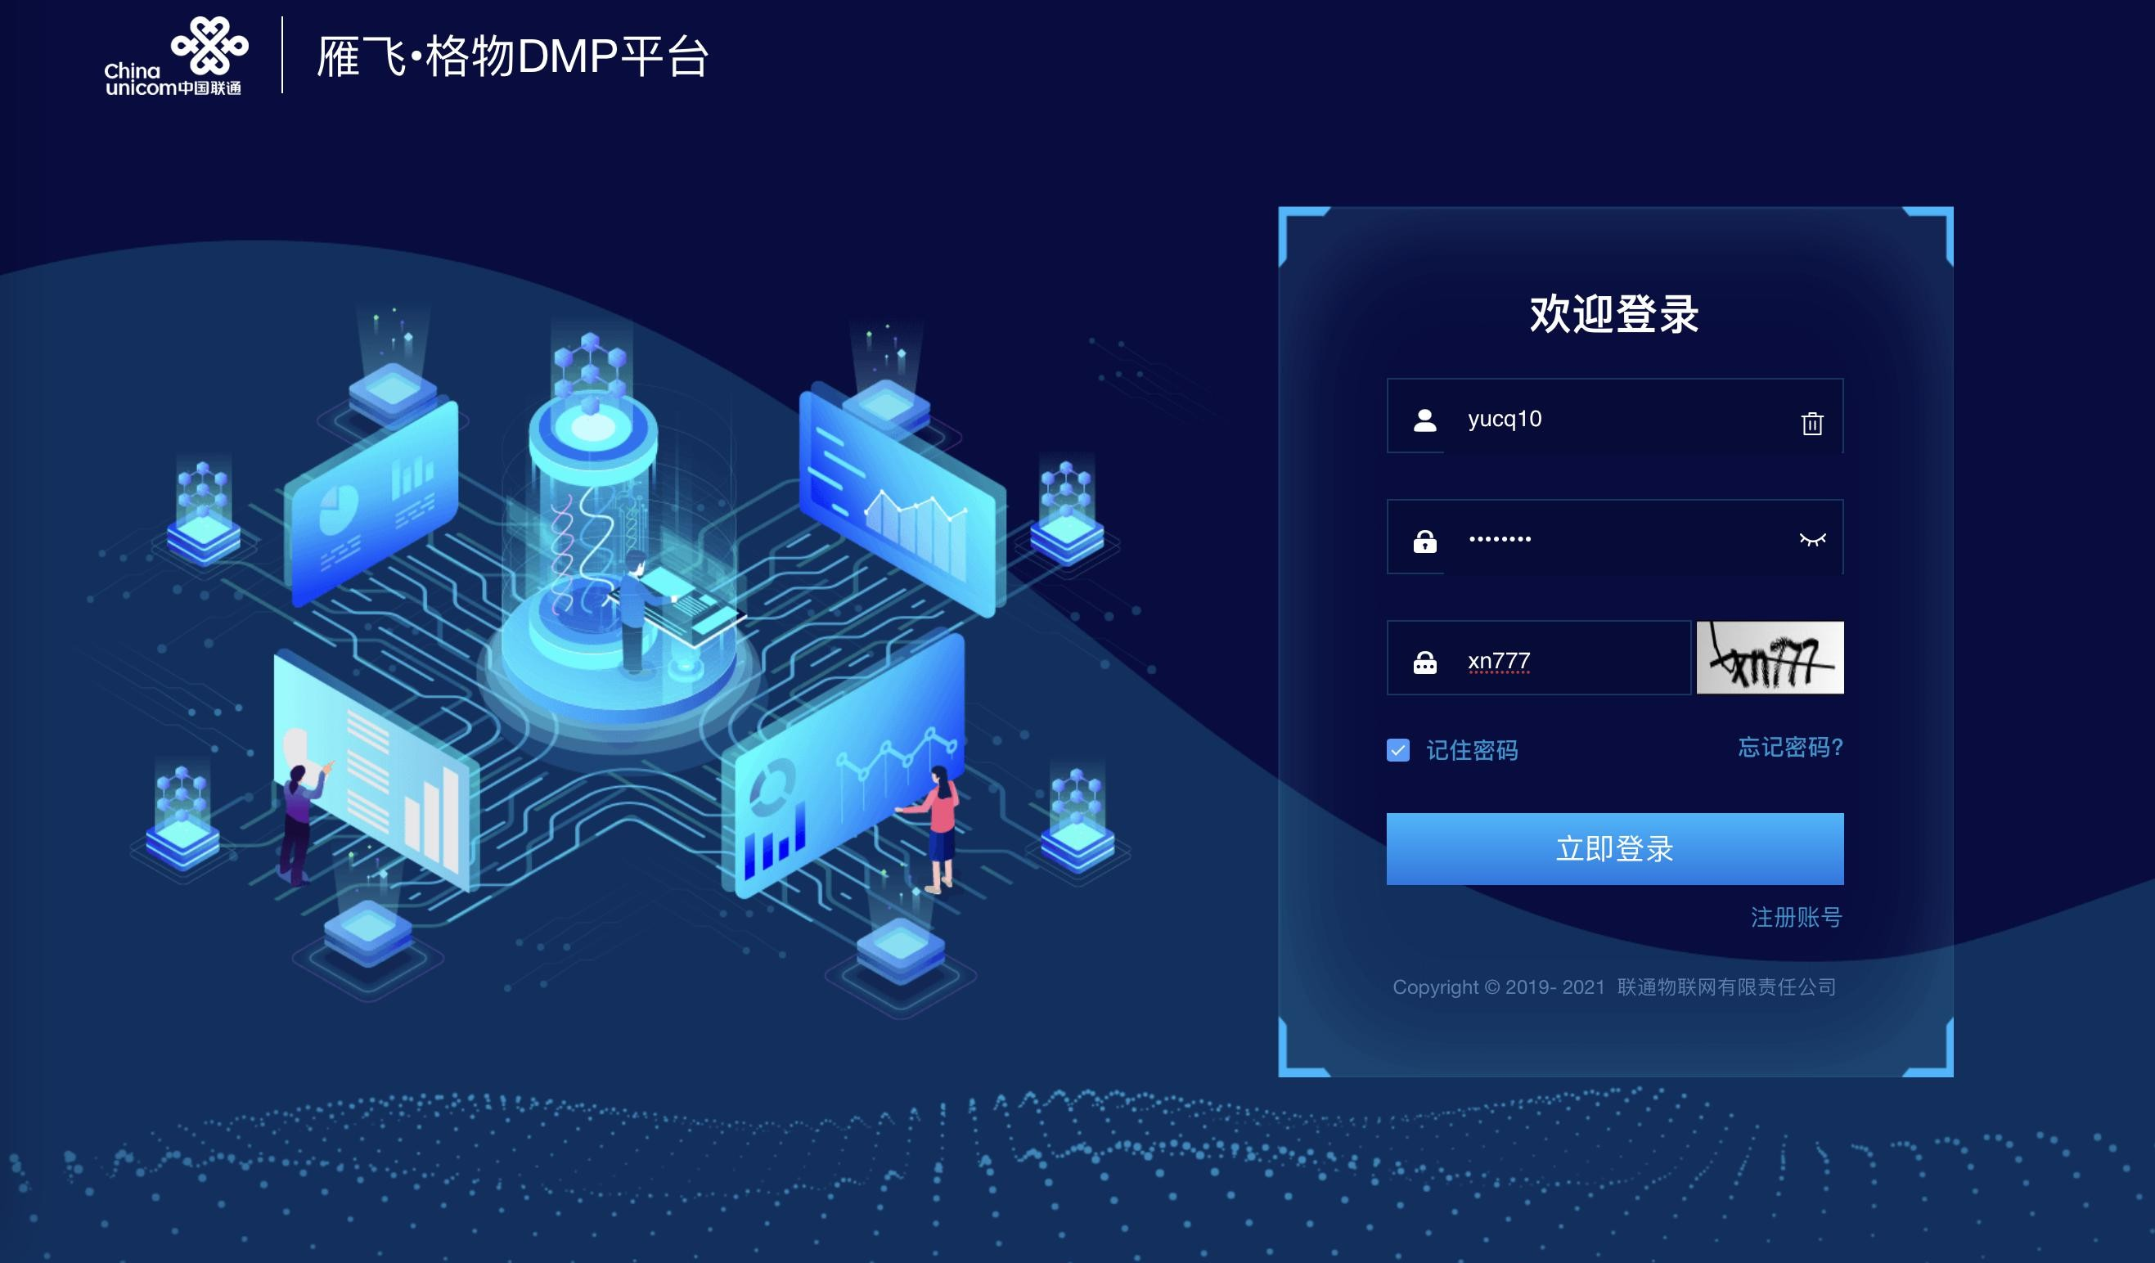
欢迎注册账号，试用我们的平台： dmp.cuiot.cn
保
保密资料 严禁复
保密资料 严禁复制
密资料 严禁复制
21
制

Slide 22


保
保密资料 严禁复
保密资料 严禁复制
密资料 严禁复制
22
制

